Slide 1

Безопасная
дорога
в детский сад
МБДОУ детский сад
«Аленушка»
(с. Новиковка)

Slide 2
Улица для ребёнка – это яркий мир, полный разнообразных, привлекательных для него явлений (машин, зданий, движущихся пешеходов, предметов и пр.), насыщенный интересными событиями, участниками которых может стать и сам ребёнок. А здесь как раз и подстерегает его опасность.
Одной из основных причин дорожно - транспортных происшествий с детьми является незнание ими Правил дорожного движения.
В качестве важного условия сознательного заучивания правила безопасного поведения выделяется формирование у детей знаний.

Slide 3
Первый этап работы – это диагностика уточнения представлений детей о правилах безопасности, это поможет определить знания детей, уровень их возможностей.
Второй этап – расширение первоначальных детских представлений, накопление новых знаний о правилах безопасности через занятия, беседы с детьми, заучивание рифмованных правил.

Slide 4
Третий этап – закрепление полученных знаний и формирование сознательного отношения к соблюдению правил безопасности с помощью чтения и обсуждения произведений художественной литературы, игр - драматизаций, наблюдений, экскурсий.
Четвёртый этап – формирование у детей чувства ответственности.
Пятый этап – развивать у детей чувство контроля и самоконтроля.

Slide 5
1. Формы и методы ознакомления дошкольников с правилами ДД
Беседа: - Почему детям нельзя выходить на улицу без взрослых?
- Почему нельзя играть на тротуаре?
- Что обозначают сигналы светофора?
- Какие дорожные знаки вы знаете?
- Где маленькие дети могут кататься на велосипеде?
Беседа носит разъяснительный, познавательный и определяющий характер.

Slide 6
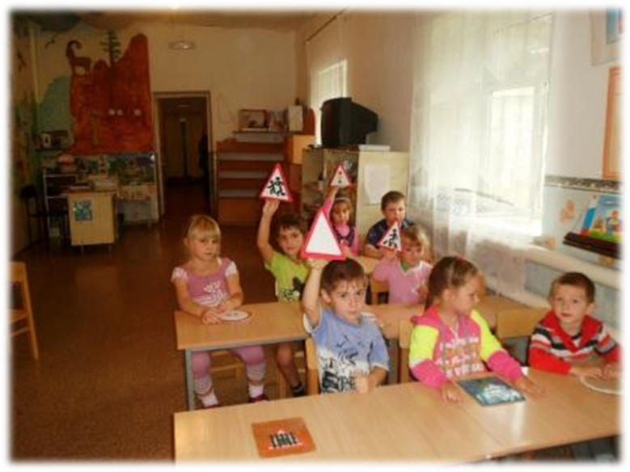

Slide 7
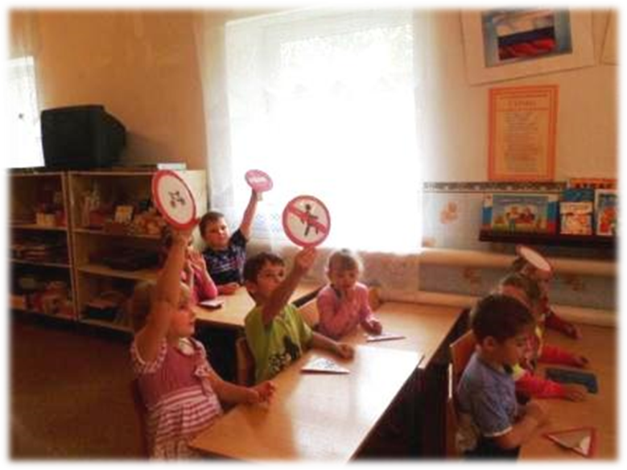

Slide 8
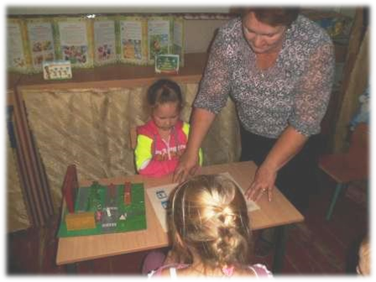
2.Образовательные ситуации:
а) Непосредственно организованная образовательная деятельность по развитию элементарных математических представлений:
- Дифференцирование пространственных направлений (по какой стороне улицы надо идти, если нет тротуара...)
- Учить пользоваться планами, моделями, схемами (найти дорогу по словесному описанию, рисунку, схеме)

Slide 9
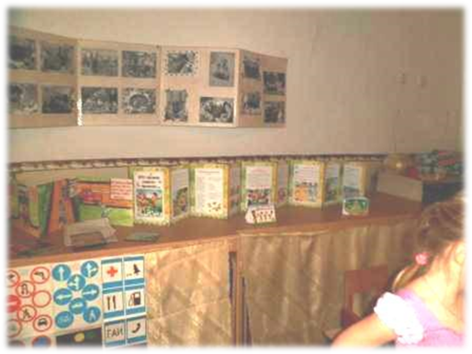
б) Непосредственно организованная образовательная деятельность по развитию речи:
- Рассматривание картин и иллюстраций;
- Составление описательных рассказов из личного опыта.
- Разучивание стихотворений.
- Чтение художественной литературы.

Slide 10
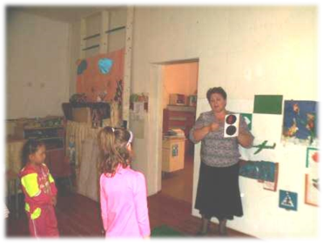
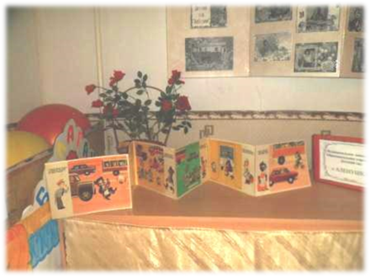
в) Непосредственно деятельность конструирования:
- индивидуальные и коллективные работы «Зебра пришла в наше село», «Транспорт на улицах села»
- книжки-раскраски «Азбука маленького пешехода», «Здравствуй светофор!» «Я на улице».

Slide 11
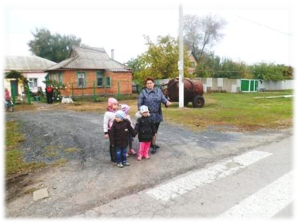
3.Экскурсии.
- ознакомление детей с улицей (перекрёстки, дорожные знаки) .
Целы: закрепить представления о ПДД на наглядном примере.

Slide 12
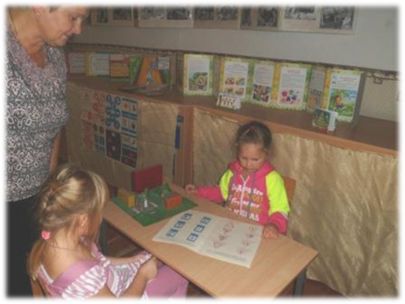
4. Использование возможностей развивающей среды:
- настольно-печатные игры (лото, пазлы, домино , разрезные картинки и т.д.)
- наборы иллюстраций , плакатов, знакомящие дошкольников с правильным и неправильным поведением на улице.
- детская художественная литература в книжном уголке.

Slide 13
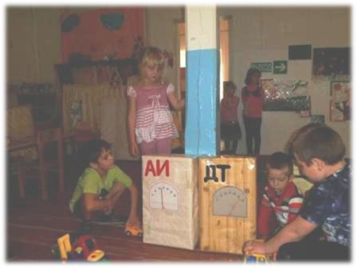
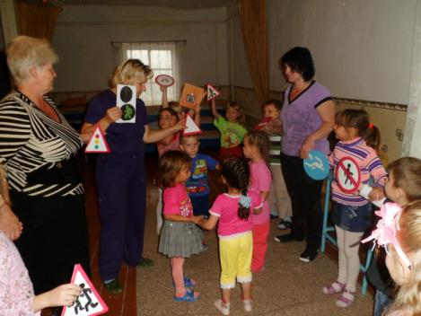
5. Ролевые игры:
- атрибуты для игр подбираются по интересам мальчиков и девочек.

Slide 14
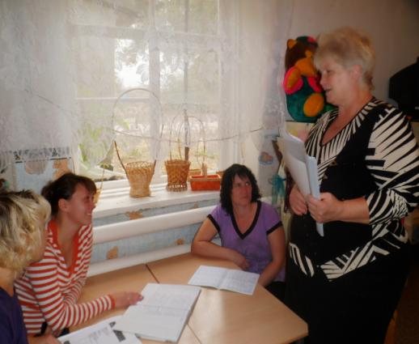
6. Комиссия по безопасности ДД
В целях организации и систематизации работы создана комиссия за безопасность движения, в состав которой входят:
Северченко С.А., заведующий МБДОУ детский сад «Алёнушка»;
Терешкова Н.А., воспитатель;
Петрухина О.И., родитель.

